Slide 1
文獻回顧
報告者：陳政岳

Slide 2
一、動機
由資產負債表，可知
資產價值 = 股東權益 + 負債
在固定資產價值下，可藉由調整負債/股東權益比來改變最後資產的價值（含稅）。
論文方向：找出股東權益最大化

Slide 3
二、文獻回顧
WACC (Weighted-Average Cost of Capital )
M&M資本結構無關(稅)理論（1958年）
M&M資本結構有關(稅)理論（1963年）
抵換理論

Slide 4
加權平均資金成本（WACC）
（以公司的角度）公司的資金成本，是負債和權益的投資者，所要求的加權平均報酬率。
（以投資者的角度） 投資者對公司流通在外的證券，實際上願意支付多少的價格而定。

Slide 5
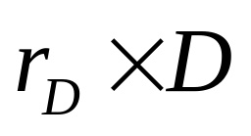
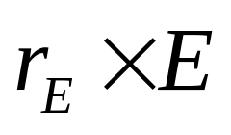
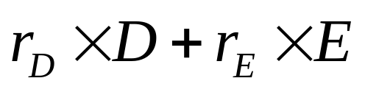
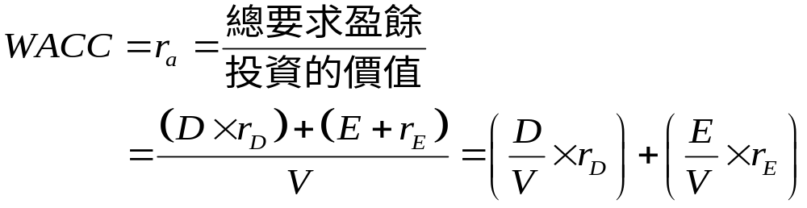
加權平均資金成本（WACC）
加權平資金成本（不計稅的效果）：
公司的資金成本 = 負債和權益報酬率的加權平均
（負債持有者要求的盈餘 ，權益投資者則要求的盈餘 。所要求的全部盈餘是 ）

Slide 6
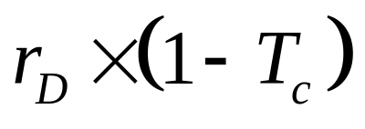
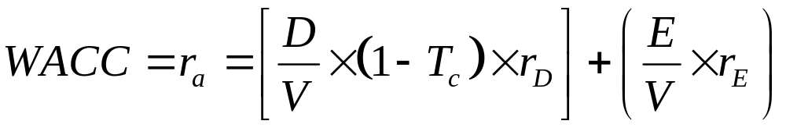
加權平均資金成本（WACC）
加權平均資金成本（含稅的效果）：
稅後負債成本 = 稅前負債成本×（1－稅率）
=

Slide 7
M&M資本結構無關理論：
由諾貝爾經濟學獎得主Modigliani與Miller(簡稱M&M)於1958年發表的無關稅理論，主張在公司及個人所得稅不存在的情況下，公司的價值與資金成本不受到資本結構改變的影響，亦即對股東而言「沒有那一種資本結構絕對優於另一種」，也沒有最適資本結構的存在。

Slide 8
M&M資本結構無關理論的基本假設：
（一）資本市場為一完美市場
（二）無稅之考量
（三）無代理成本
（四）公司現在和未來的實質投資決策維持固 定
（五）無破產成本（bankruptcy cost）
（六）無資訊不對稱的情形
（七）公司每年預期的現金流量具有「永續 年金」的性質

Slide 9
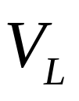
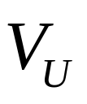
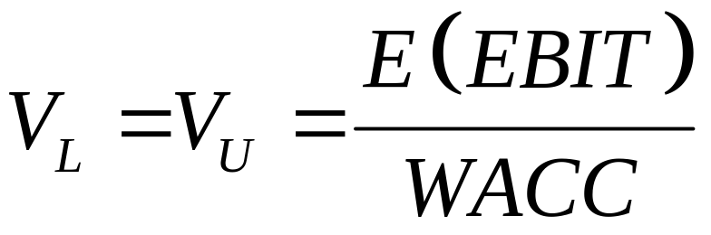
M&M無關理論命題Ι
（proposition Ⅰ without taxes）：
不論公司有無使用負債，其價值皆等於未來EBIT（constant）除以公司的WACC，且公司價值皆相同。個人可以藉由運用槓桿的方式，來複製或消除公司財務槓桿的效應，故：
有負債公司的價值 = 無負債的公司的價值

Slide 10
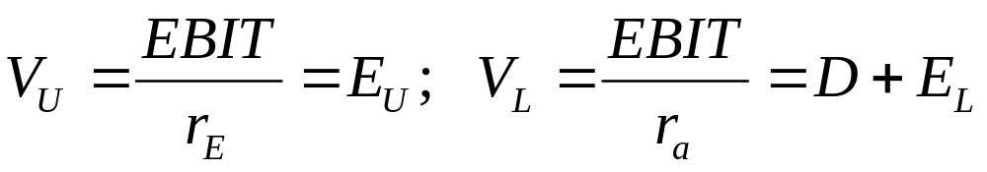

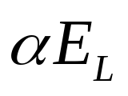
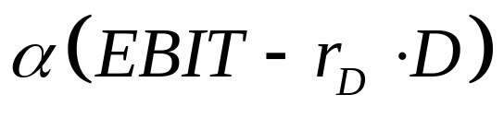
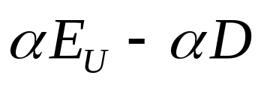
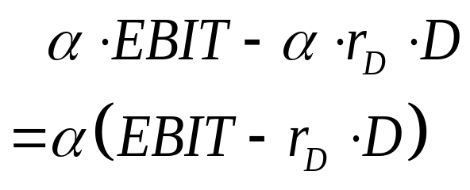
M&M無關理論命題Ι證明
（proposition Ⅰ without taxes）：
L：有負債的公司; U：無負債的公司
投資決策 | 投資金額 | 報酬
買 比例L公司股票
買 比例U公司股票並借 比例的負債

Slide 11
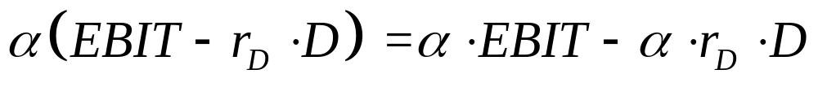
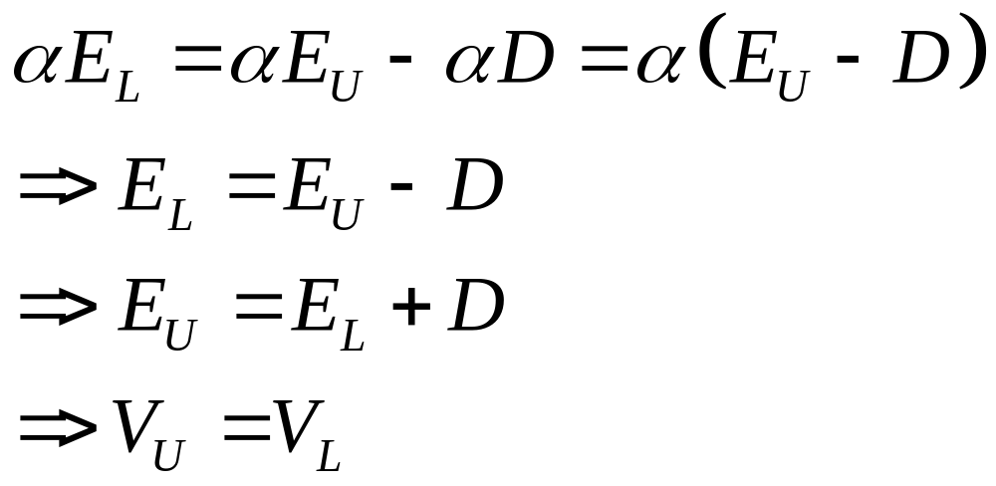
M&M無關理論命題Ι證明
（proposition Ⅰ without taxes）：
∵
∴
可視為複製一個與L公司資本結構相同的投資組合

Slide 12
M&M無關理論命題Ι
（proposition Ⅰ without taxes）：
M&M無關理論命題一的涵義：公司價值不會因資本結構的改變而改變，只有依資本預算投資在淨現值為正的計畫，才可以提高公司價值，而融資計畫並不會使司公司價值變動。

Slide 13

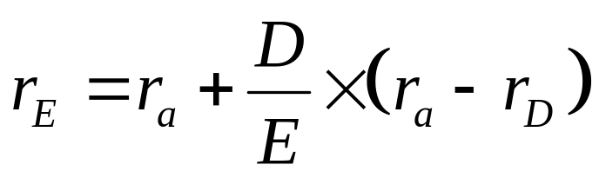

M&M無關理論命題Ⅱ
（proposition Ⅱ without taxes）：
有負債公司之權益資金成本(rE)為無負債公司之權益資金成本加上財務風險溢酬，以補償股東的財務風險。此風險溢酬將隨負債/權益比的增加而上升，意味著當公司使用愈多的負債資金時，權益資金成本亦隨之增加，如圖。
權益的預期報酬率
斜率=
D/E

Slide 14
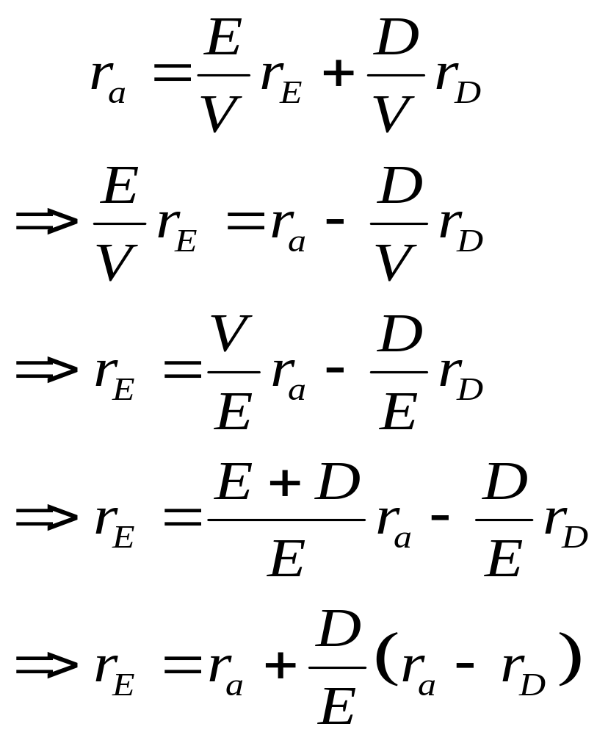
M&M無關理論命題Ⅱ證明
（proposition Ⅱ without taxes）：
By WACC

Slide 15

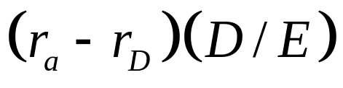
M&M無關理論命題Ⅱ
（proposition Ⅱ without taxes）：
公司的權益成本有兩個要素：
第一個要素 ， 受公司的營業風險影響。
第二個要素 ，受到公司的財務風險影響。
權益資金成本的提高會抵銷公司使用低成本負債資金的利益，故當達到均衡時，使用負債帶來的低成本優勢會完全被上漲的權益資金成所抵銷，故有負債公司之WACC應與無負債公司之權益資金成本相同。

Slide 16
報酬率
權益的預期報酬率
資產的預期報酬率
負債的預期報酬率
負債權益比例(D/E)

Slide 17
報酬率
權益的預期報酬率
資產的預期報酬率
無風險負債
風險性負債
負債的預期報酬率
負債權益比例(D/E)

Slide 18
M&M資本結構有關稅理論：
1963年M&M又發表了一篇論文，主張納入公司所得稅的考量下，舉債產生的利息費用具有抵稅效果，也就是稅盾價值，將使公司的WACC隨負債融資程度的增加而下降，公司的價值亦隨之增加。
M&M有關（稅）理論，最佳資本結構應為「100%的負債」，而不須任何權益資金；但實務上完全觀察不到此一現象，此乃因M&M假定破產成本不存在的緣故。

Slide 19
M&M資本結構有關理論的基本假設：
除納入公司所得稅的考量外，其餘同M&M資本結構無關理論。

Slide 20
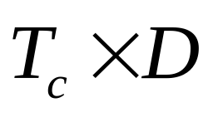
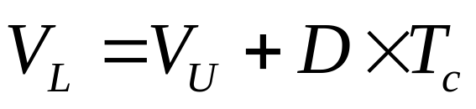
M&M有關理論命題Ι
（proposition Ι with taxes）：
負債公司的價值應等於無負債公司的價值，再加上利息稅盾的現值 。
（ 公司的稅率乘以負債融資金額）
額外的舉債會減少公司的所得稅支付，並增加支付給投資者的現金流量，因此市場價值會上升。

Slide 21
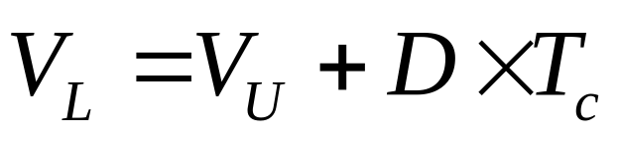
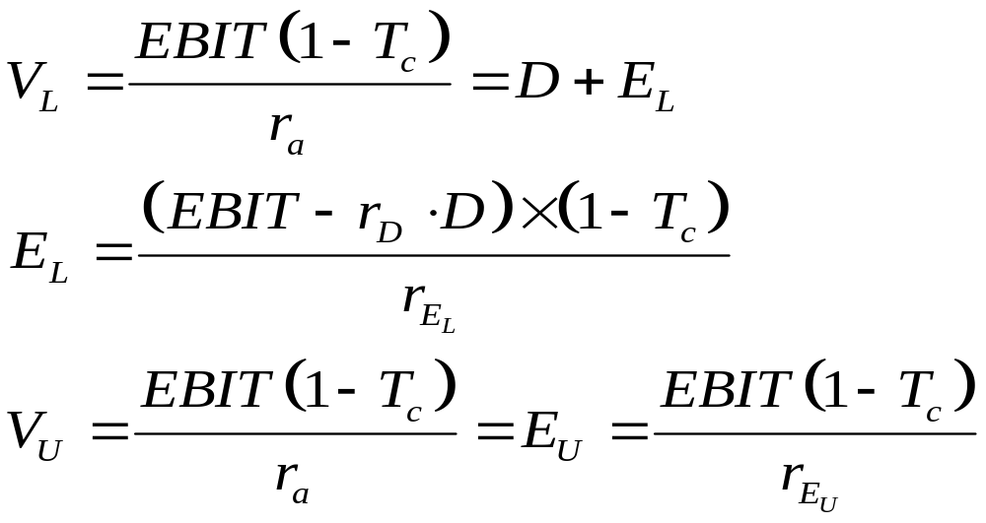
M&M有關理論命題Ι證明
（proposition Ι with taxes）：
L：有負債的公司; U：無負債的公司

Slide 22
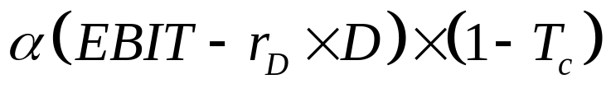

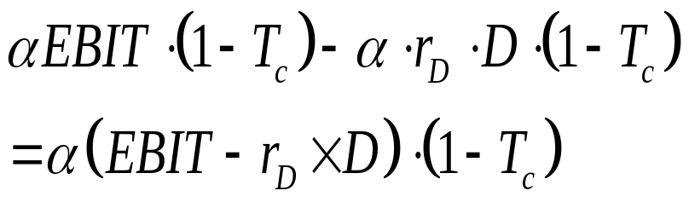
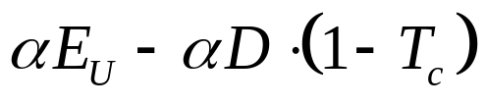
M&M有關理論命題Ι證明
（proposition Ι with taxes）：
投資決策 | 投資金額 | 報酬
買 比例L公司股票
買 比例U公司股票 借 比例的稅後負債

Slide 23
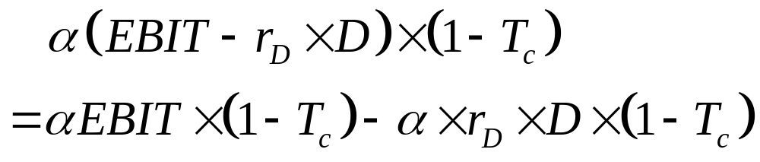
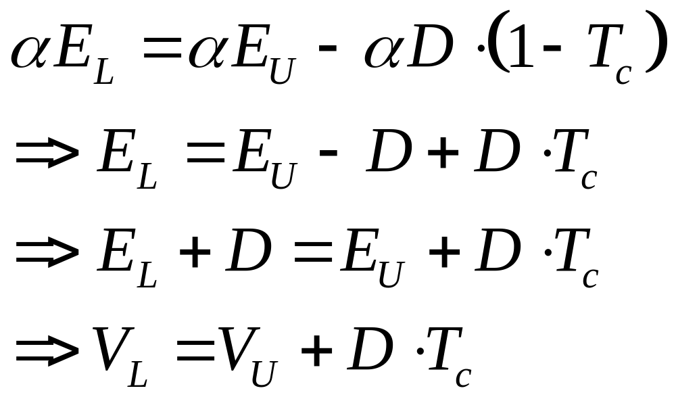
M&M有關理論命題Ι證明
（proposition Ι with taxes）：
∵
∴
可視為複製一個與L公司資本結構相同的投資組合

Slide 24
公司的市場價值
(M&M with taxes)
槓桿公司的價值
利息稅盾PV
(M&M without taxes)
無槓桿公司的價值
負債(D)/權益比(E)

Slide 25
M&M有關理論命題Ι
（proposition Ι with taxes）：
M&M有關理論命題Ι的涵意：
1.股東、債權人與政府稅務機關具有收益的請求權。
2.財務經理會選擇稅賦少的決策，也就是公司價值較高的資本結構。
3.根據M&M有關理論，不論股東與債權人如何瓜分，都不會改變該總收入的大小；在有稅的情況下，財務經理應選擇稅繳的最少的資本結構，才能使股東和債權人價值最大化。

Slide 26
M&M有關理論命題Ι
（proposition Ι with taxes）：
4.負債具有稅盾效果，使得舉債公司繳交的所得稅比未舉債的公司少，因此舉債公司的負債加股東權益的總和，會大於未舉債公司的股東權益價值。
5.理論上公司可以藉由提高負債/權益比來降低稅負，提高公司價值，因此最終公司將走向完全負債的資本結構，才能使公司價值達到極大化。

Slide 27
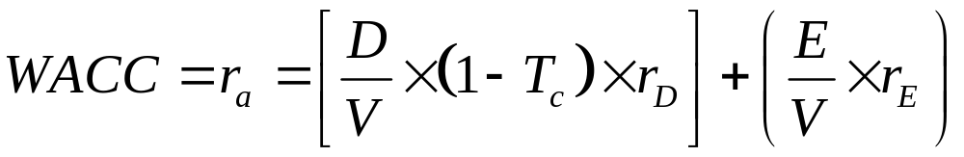
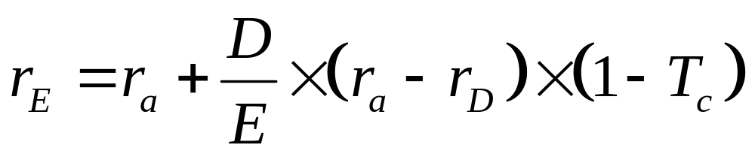
M&M有關理論命題Ⅱ
（proposition Ⅱ with taxes）：
負債公司的權益成本應等於無負債公司之權益資金成本加上風險溢酬。但考量公司稅的因素，將使得其增加的速度較緩，而平均之後的WACC會隨著負債融資程度的增加而降低。

Slide 28
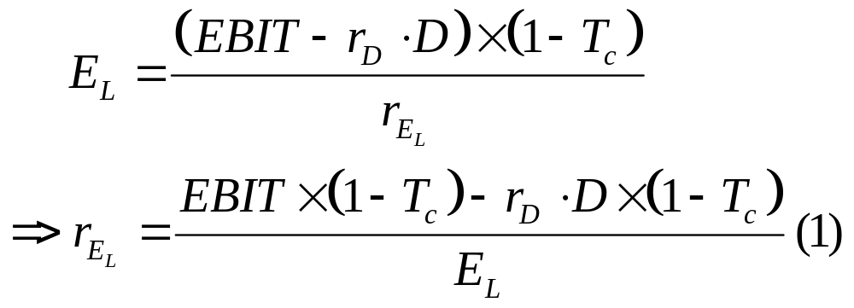
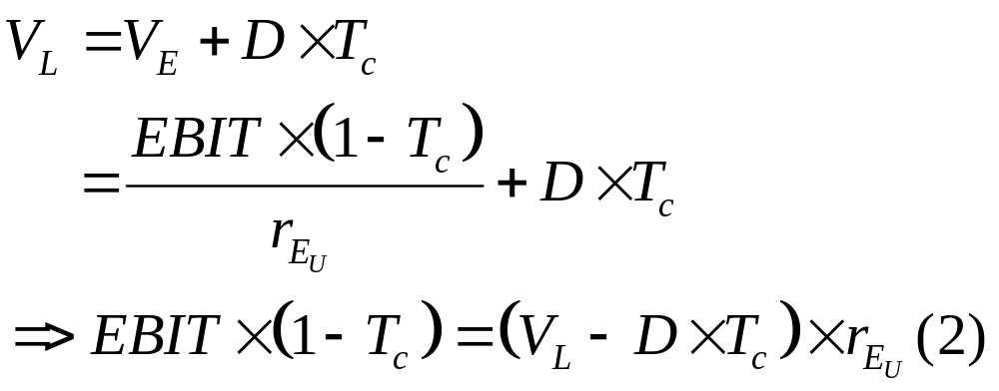
M&M有關理論命題Ⅱ證明
（proposition Ⅱ with taxes）：
∵
將(2)代入(1)

Slide 29
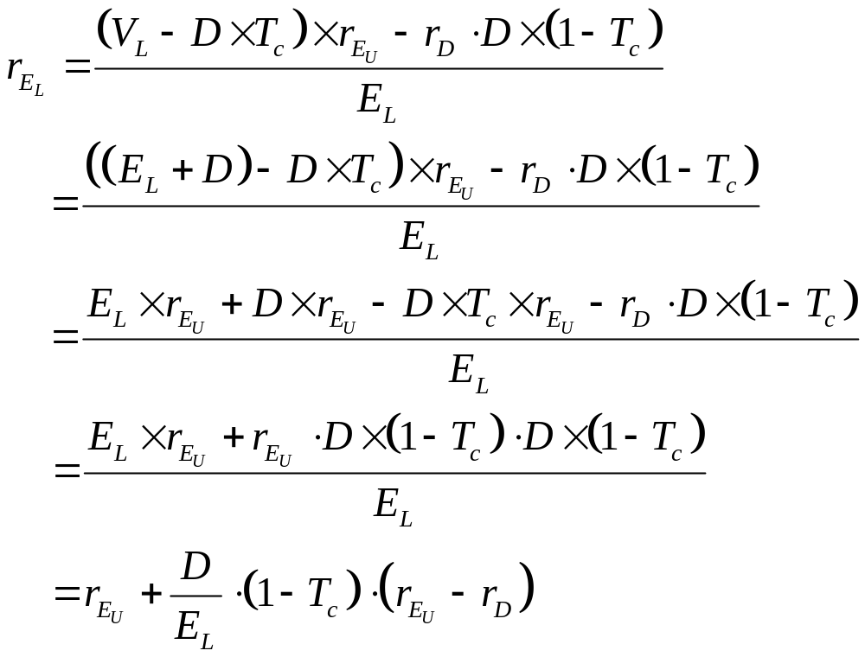
M&M有關理論命題Ⅱ證明
（proposition Ⅱ with taxes）：

Slide 30
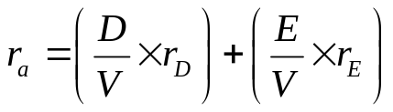



M&M有關理論命題Ⅱ
（proposition Ⅱ with taxes）：
報酬率
權益的預期報酬率
資產的預期報酬率
負債的預期報酬率
負債權益比例(D/E)

Slide 31
M&M有關理論命題Ⅱ
（proposition Ⅱ with taxes）：
M&M有關理論中，多了「1-公司稅率」的因子，使得負債公司的權益成本比無公司稅下的負債公司的權益成本來的小。在無稅的M&M理論中認為WACC不隨負債/權益比的增加而有所變動（WACC是一條水平線），新的M&M有稅理論中因負債公司的權益成本變小，在負債權益比不變（D/E）時，WACC將隨負債增加而有下降的趨勢。

Slide 32
抵換理論
根據M&M資本結構有關理論，因利息稅盾現值將隨負債的增加而增加，故公司應完全以負債融通資金才是最好。
抵換理論（trade-off theory）主張提高負債固然產生稅盾的利益，相對也帶來其它的成本，統稱為「槓桿成本」（leverage related cost），而最適資本結構的形成，即在使用負債所帶來的利益與成本之間作一權衡。

Slide 33
抵換理論
(一)財務危機成本（亦稱破產成本）：
1.直接破產成本（direct costs of bankruptcy）：如公司清算重組時所需負擔的律師、會計師費用等，可以利用破產時預計將發生的成本及發生的機率衡量之。
2. 間接破產成本（indirect costs of bankruptcy）： ：如廉售資產損失、公司形象或信譽受損等，或顧客擔心公司破產後服務品質會降低，因此減少消費，轉向其他公司的間接損失。

Slide 34
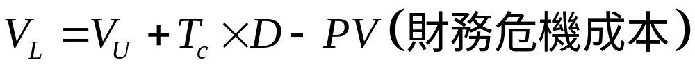
抵換理論
槓桿公司的價值（無破產成本）
公司的市場價值
破產成本
利息稅盾的PV
槓桿公司的價值
財務危機的成本
負債
最適舉債金額

Slide 35
抵換理論
(二)代理成本：會隨公司負債比率的上升而增加。
1.資產替換：如股東會中常會有投資於「高風險計畫」，
a.賺錢時，只要付固定利息給債權人，剩下的屬於股東；
b.賠錢時，有債權人一起承擔失敗，不須償還全部的負債本金。
2. 投資不足：假設某計劃須由股東自行出資
a.賺錢時，股東要與債權人共同分享這個利益；
b.賠錢時，債權人會收到此方案大部分的現金流量；
因此常出現公司延後甚至取消原投資計劃的現象。

Slide 36
抵換理論
3. 剝削財產：股東基於自利心理，常將公司資金運用在超額股利的發放或其他分配，此舉對債權人而言十分不利。
4. 債權稀釋：即發行新債時，因負債融資程度提高了，財務風險增加，故對原有債權人將產生不利的影響。

Slide 37
抵換理論
槓桿公司的價值（無破產成本）
公司的市場價值
破產成本
利息稅盾的PV
代理成本
槓桿公司的價值
財務危機的成本
負債
最適舉債金額

Slide 38
抵換理論
(三)預期EBIT的減少：
1. 財務槓桿太高會使供應商與潛在客戶因害怕被倒帳或拿不到貨，而不願意與公司營業往來。
2. 財務槓桿太高會使公司不易籌措額外的資金，導致可能無法應付不景氣或錯失好的投資機會。
3. 財務槓桿太高會使經理人花太多的精力和時間在籌措資金上，而可能忽略本業經營。

Slide 39
論文架構
主要以下列論文方法為主：
Black and Cox Approach (1976)
Leland’s Approach(1994)
Leland and Toft Approach(1996)
杜宛珮 運用在信用風險模型的創新數值方法DFPM

Slide 40




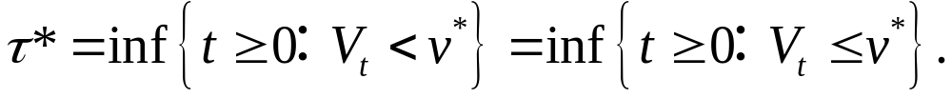
Black and Cox Approach (cont.)
Black and Cox simplicity assume that it is a consol bond, which pays continuously coupon rate c. Assume that r > 0 and the payout rate is equal to zero in
：a critical level of the value of the firm, below which no more equity can be sold.
：fixed bankruptcy level.
：the optimal default time,

Slide 41
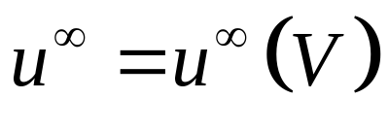
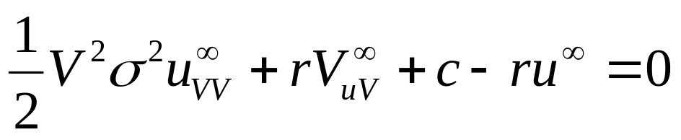
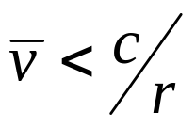
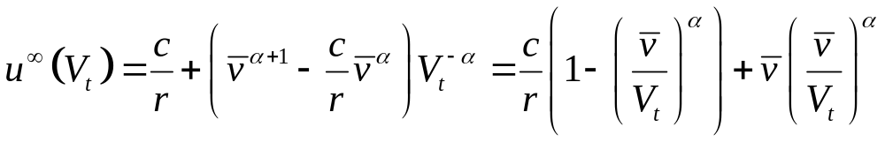
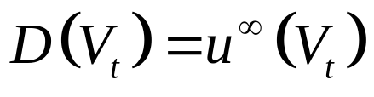
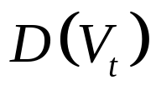
Black and Cox Approach (cont.)
By ODE for the pricing function
of a consol bond：
If
Suppose , and is minimized.

Slide 42
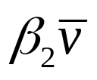
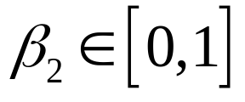
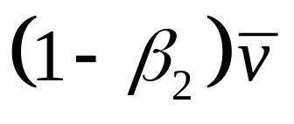
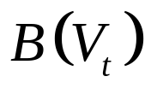
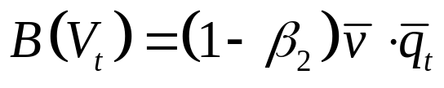
Leland’s Approach
基本假設如 Black and Cox Approach.
增加了Bankruptcy costs 和 Tax benefits.
, ：at the time of default the bondholders receive a recovery payment,
：bankruptcy / reorganization costs in the present.
：at any time t the present value of bankruptcy costs,

Slide 43
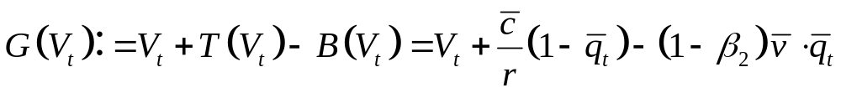
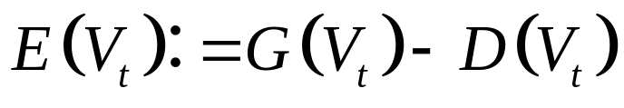
Leland’s Approach (cont.)
Consequently,

Slide 44

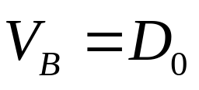
Leland’s Approach (cont.)
Unprotect debt:
Assumed that the bankruptcy occurs, the value of the equity may hits zero
Protect debt:
Assumed that the bankruptcy occurs, the value of the is

Slide 45

Protected versus Unprotected Debt: Potential Agency Problems

Slide 46
Protected versus Unprotected Debt: Potential Agency Problems (cont.)
Debtholders are hurt by higher risk. In the case of unprotected debt, equity value is enhanced by greater risk.
Without covenants to prevent, it will always be in the interest of equityholders to increase risk.
But the opposite is true when debt is protected by a positive net worth covenant: in the case, increasing risk lowers equity value as well as debt value.

Slide 47
Leland and Toft Approach
Leland and Toft (1996) are concerned with finite maturity corporate debt. They assume that the short-term interest rate is constant, and other conditions are the same as previous.
At any time t, the debt outstanding is composed of coupon bond of maturities from the interval [t, t+T] with the constant coupon rate c = C / T (C is the total coupon paid by all outstanding bonds per year).

Slide 48
杜宛珮 運用在信用風險模型的創新數值方法DFPM
利用首次通過模型First passage Model（FPM）為架構，以Bino-Trinomial Tree（BTT）數值方法來模擬首次通過模型的公司資產。

